Slide 1


আজকের পাঠে তোমাদের সবাইকে স্বাগতম

Slide 2


শিক্ষক পরিচিতি
পাঠ পরিচিতি
বিজ্ঞান
সজল বড়ুয়া
সহকারী শিক্ষক
রাণী দয়াময়ী উচ্চ বিদ্যালয়
রাঙ্গামাটি পার্বত্য জেলা
মোবাইল নং : ০১৫৫৬৫৩৪১২৭
ইমেইল : sajalbarua73@gmail.com
সপ্তম শ্রেণি
১ম অধ্যায়, পাঠ : ৮,৯,১০
স্বাস্থ্য ঝুঁকিতে অনুজীবের ভূমিকা এবং তার প্রতিরোধ ও প্রতিকার

Slide 3
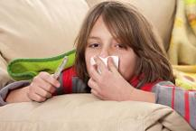
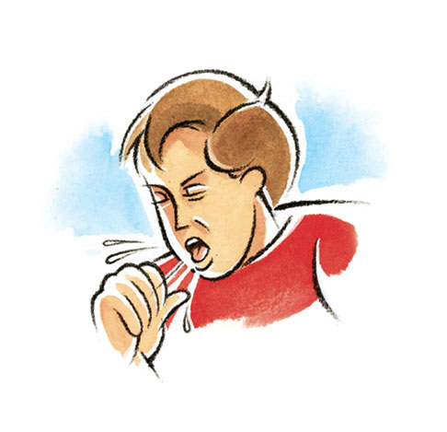
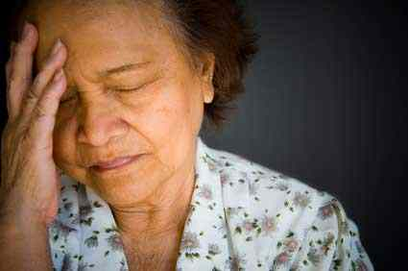
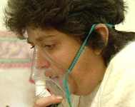
নিচের চিত্রগুলো লক্ষ কর
সর্দি
কাশি
বলতো সর্দি , কাশি , মাথাব্যাথা , শ্বাসকষ্ট কী কারণে হয় ?
বিভিন্ন প্রকার রোগজীবাণু বা অণুজীবের কারণে
মাথাব্যাথা
শ্বাসকষ্ট

Slide 4

স্বাস্থ্য ঝুঁকি সৃষ্টিতে অনুজীবের ভূমিকা

Slide 5
শিখনফল
এই পাঠ শেষে শিক্ষার্থীরা...
স্বাস্থ্যঝুঁকির মাধ্যমগুলো চিহ্নিত করতে পারবে;
স্বাস্থ্যঝুঁকি সৃষ্টিতে অনুজীবের ভূমিকা ব্যাখ্যা করতে পারবে;
মানবদেহে অণুজীব সৃষ্ট স্বাস্থ্যঝুকিঁ প্রতিরোধ ও প্রতিকার সম্পর্কে বর্ণনা করতে পারবে।

Slide 6
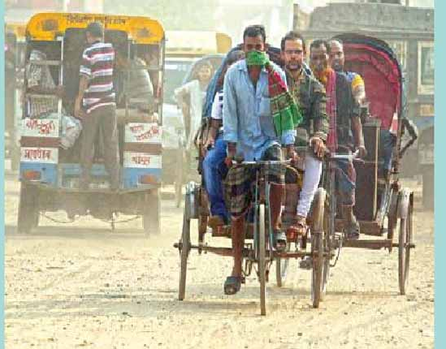
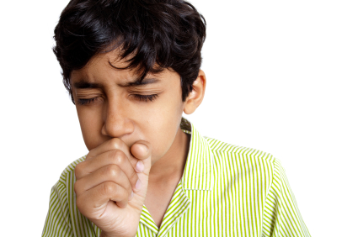
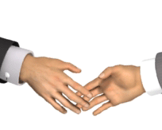
ব্যাকটেরিয়া যেভাবে ছড়িয়ে মারাত্মক স্বাস্থ্য ঝুঁকি সৃষ্টি করে।
বাতাসের ধুলাবালির মাধ্যমে
হাঁচি,কাশির মাধ্যমে
পরস্পরের সাথে হাত মেলানোর মাধ্যমে

Slide 7
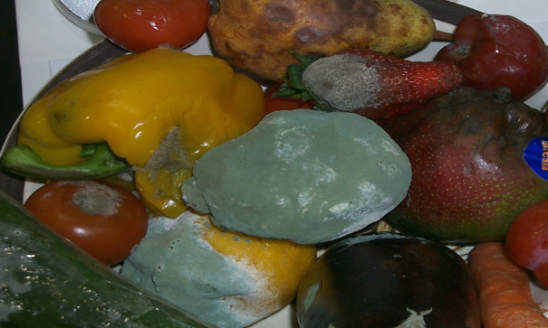
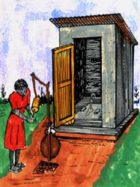
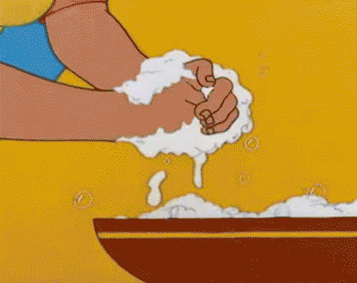
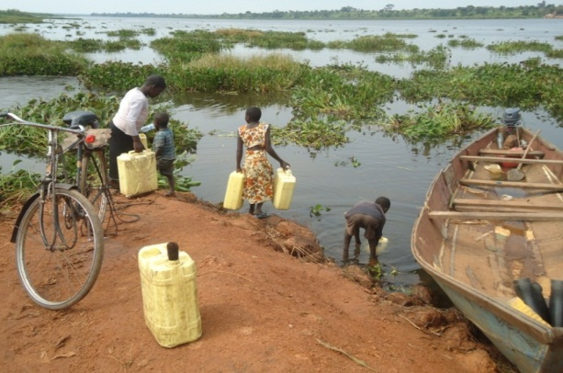
ব্যাকটেরিয়া যেভাবে ছড়িয়ে মারাত্মক স্বাস্থ্য ঝুঁকি সৃষ্টি করে।
বাসী ও পঁচা খাদ্যের মাধ্যমে
শৌচাগার থেকে ফিরে সাবান দিয়ে হাত না ধোওয়া।
নিরাপদ পানির অভাবে

Slide 8
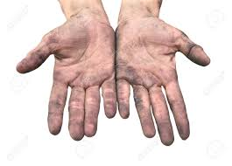
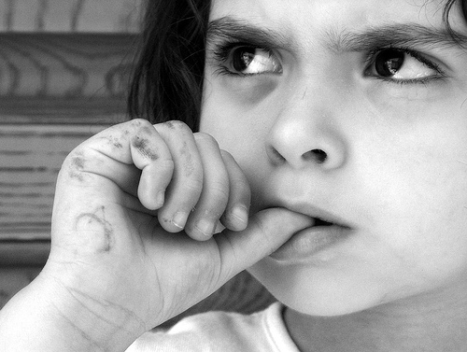
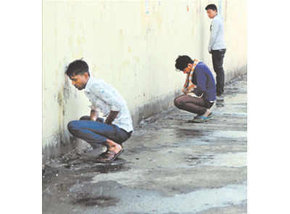
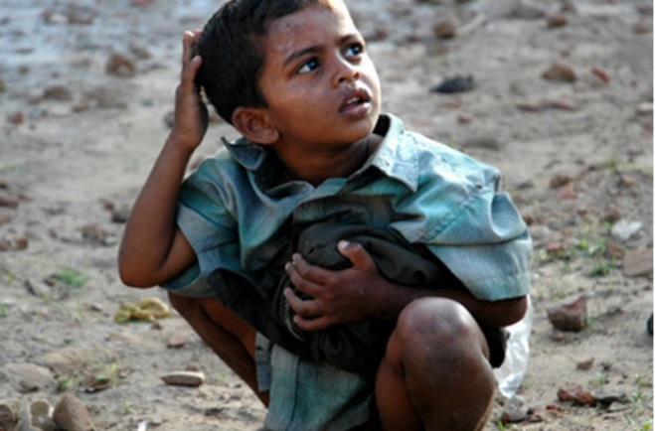
ব্যাকটেরিয়া যেভাবে ছড়িয়ে মারাত্মক স্বাস্থ্য ঝুঁকি সৃষ্টি করে।
অপরিষ্কার হাত
অপরিষ্কার হাত হতে মুখগহ্বরে জীবাণু প্রবেশ
যত্রতত্র মলমুত্র ত্যাগ

Slide 9


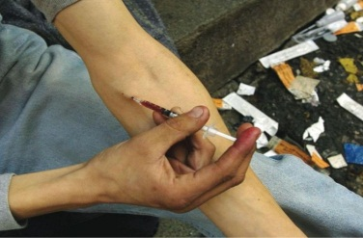
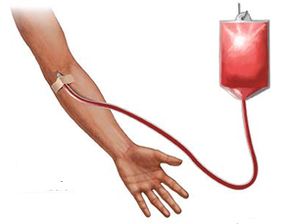
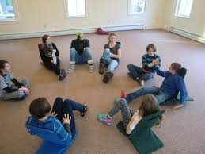
স্বাস্থ্য ঝুঁকি সৃষ্টিতে অনুজীবের ভূমিকা
কিছু রোগ, যা কখনই নিরাময় হয় না। যেমন-
এইডস
যেভাবে ছড়ায়
মাদক গ্রহণের মাধ্যমে
এক সূঁইয়ে বহু লোকের ইনজেকশন গ্রহণ
অসুস্থ রোগীর রক্ত গ্রহণের মাধ্যমে

Slide 10


AIDS ভাইরাস
AIDS আক্রান্ত রোগী

Slide 11

একক কাজ
ব্যাকটেরিয়া জীবাণু কীভাবে আমাদের দেহে প্রবেশ করে ?
ব্যাকটেরিয়া জনিত দুইটি রোগের নাম লিখ।
ভাইরাস কীভাবে মারাত্মক স্বাস্থ্য ঝুঁকি সৃষ্টি করে?
স্বাস্থ্য ঝুঁকি সৃষ্টিতে দায়ী অনুজীবগুলোর নাম লিখ।

Slide 12

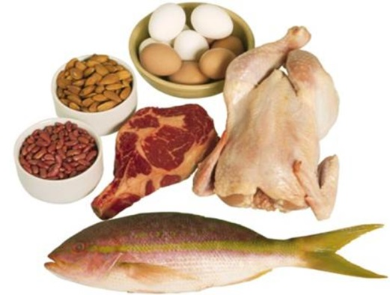

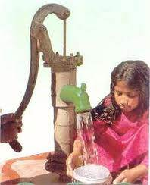
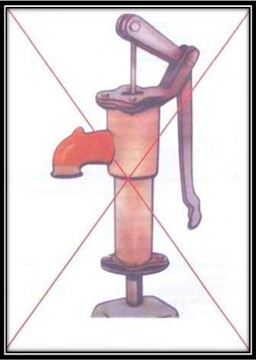
মানবদেহে সৃষ্ট স্বাস্থ্য ঝুঁকি প্রতিরোধ ও প্রতিকার
স্বাস্থ্য রক্ষার নিয়মগুলো যত্নসহকারে পালন করতে হবে।
খাবার পানি নিরাপদ হওয়া জরুরী।
সুষম খাদ্য প্রয়োজনমত নিয়মিত গ্রহণ করতে হবে।
আর্সেনিকমুক্ত টিউবওয়েলের পানি নিরাপদ।
আর্সেনিকযুক্ত টিউবওয়েলের পানি বিপদজনক ।

Slide 13
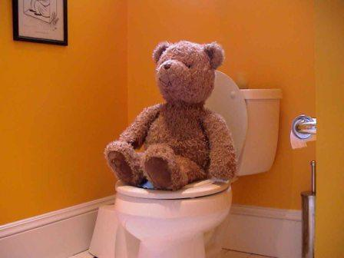
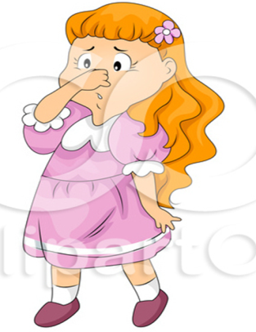
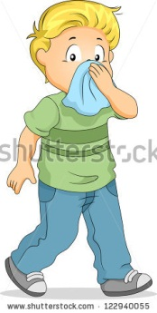
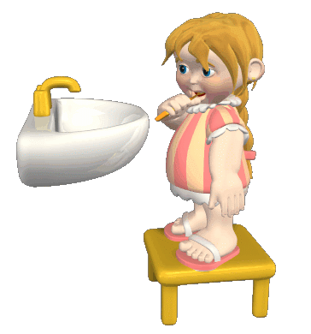
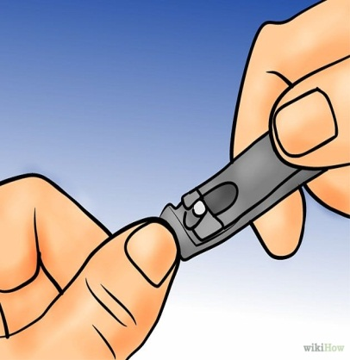
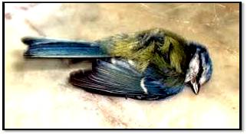
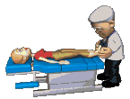
স্বাস্থ্য রক্ষার নিয়মগুলো যত্নসহকারে পালন করতে হবে।
স্বাস্থ্য সম্মত পায়খানা ব্যবহার করতে হবে।
হাঁচি কাশি দেওয়ার সময় নাক চাপা দিতে হবে।
ধুলাবালুর স্থানে চলার সময় রুমাল ব্যবহার করতে হবে।
নিয়মত দাঁত ব্রাশ করতে হবে।
নিয়মিত নখ কাটতে হবে।
মৃত পশু-পাখি মাটিতে পুঁতে রাখতে হবে।
ভালো চিকিৎসকের পরামর্শ নিতে হবে।

Slide 14

দলগত কাজ
রোগ জীবাণু কিভাবে মানুষের শরীরে সংক্রমিত হতে পারে-তার একটি তালিকা তৈরি কর।

Slide 15
মূল্যায়ন
কীভাবে পানি,বায়ু ও অপরিচ্ছন্ন হাত রোগ জীবাণু ছড়ায়?
রুমাল ব্যবহারের মাধ্যমে রোগ সংক্রমণ অনেকাংশে
প্রতিরোধ করা যায়-বুঝিয়ে বল।
ভাইরাস আক্রান্ত কষ্টদায়ক কয়েকটি রোগের নাম বল।
কিভাবে রোগজীবাণুর হাত থেকে স্বাস্থ্যঝুঁকি এড়ানো যেতে পারে?

Slide 16
বাড়ীর কাজ
“স্বাস্থ্যসম্মত পায়খানা ব্যবহার না করলে কী কী সমস্যা হতে পারে তার একটি তালিকা তৈরী কর ।”

Slide 17

তোমাদের সবাইকে ধন্যবাদ

